Slide 1
R-Training
WiSe 2018
Dr. Sven Thies

Slide 2
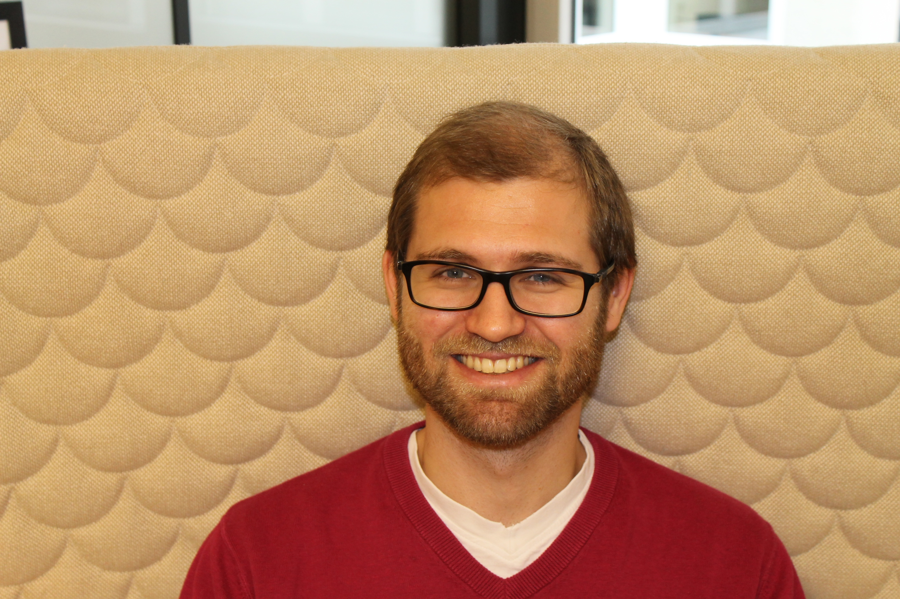
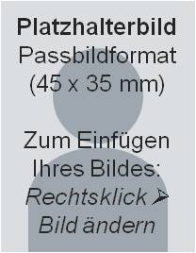

Vorstellung
Dr. Sven Thies
Kurzvita
Station 1 (2009 - 2014): Studium der Betriebswirtschaftslehre an der Universität Bremen
Station 2 (2014 - 2017): Promotion an der Universität Bremen im Bereich der angewandten Finanzmarktstatistik
Station 3 (2017 - heute): Data Scientist bei Traum-Ferienwohnungen GmbH
- A/B-Testing
- Data Science processes
- Storytelling with data
An der Hochschule seit 2016
Vorlesungen
Wissenschaftliche Methodik (SoSe 16)
Quantitative Finance (WiSe 16/17)
Personalforschung (SoSe 17)
Dr.
Sven Thies
Data Scientist
Traum-Ferienwohnungen GmbH
An der Reeperbahn 6
DE - 28217 Bremen
+49 421 146 29 683
sven_thies@web.de
https://www.traum-ferienwohnungen.de/
https://new-work.traum-ferienwohnungen.de/

Slide 3
R-Training
Agenda
1 | Wissensgenerierender Prozess
2 | Kernprozess: Datenanalyse
3 | Hilfreiche Cheatsheets und Orientierungstabellen
4 | Beispiel Datenanalyse I: Datenbereinigung
5 | Beispiel Datenanalyse II: Hypothesentest & Modellierung

Slide 4
1 Wissensgenerierender Prozess

Slide 5
2 Kernprozess: Datenanalyse

Slide 6
R-Training
Kernprozess: Datenanalyse

Slide 7
3 Hilfreiche Cheatsheets und Orientierungstabellen

Slide 8
R-Training
Orientierungstabelle I: Kennzahlen

Slide 9
R-Training
Orientierungstabelle II: Visualisierungen

Slide 10
R-Training
Orientierungstabelle III: Hypothesentests

Slide 11
4 Beispiel Datenanalyse I: Datenbereinigung

Slide 12
5 Beispiel Datenanalyse II:
Hypothesentest & Modellierung

